Slide 1

Záchranný integrovaný systém
Bronislava Rejlková

Slide 2
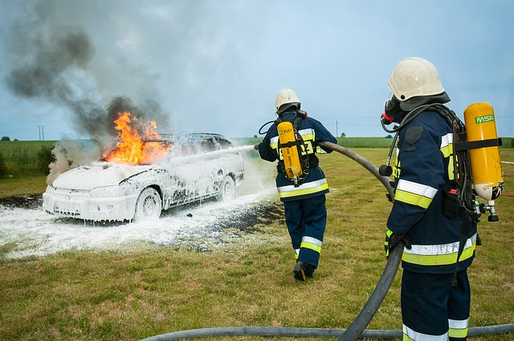
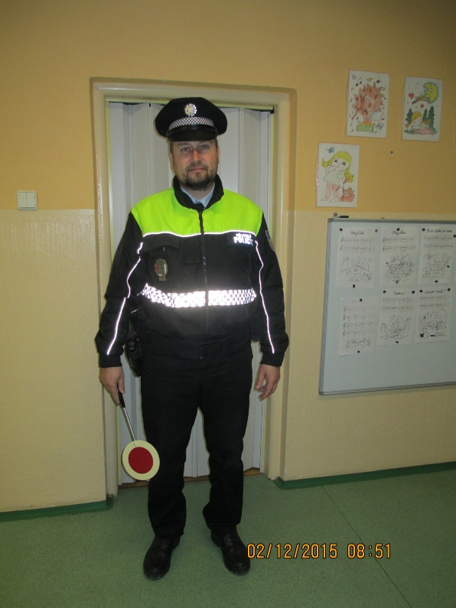
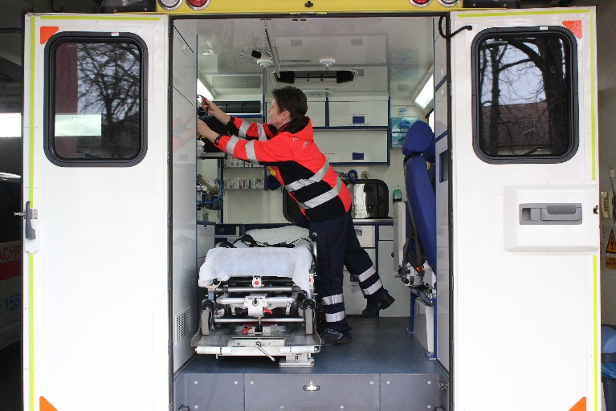

Slide 3
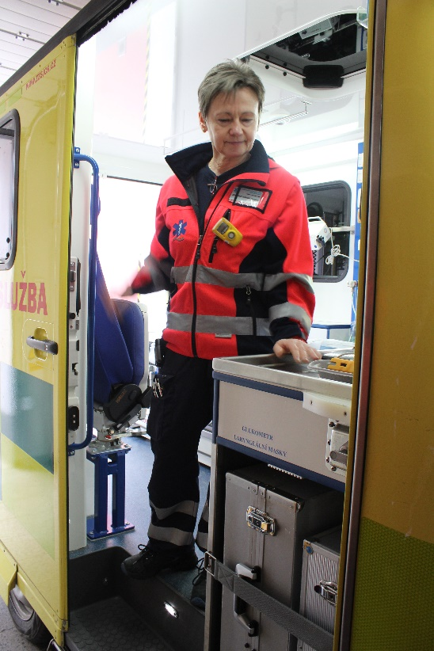

150
158
155
112

Slide 4
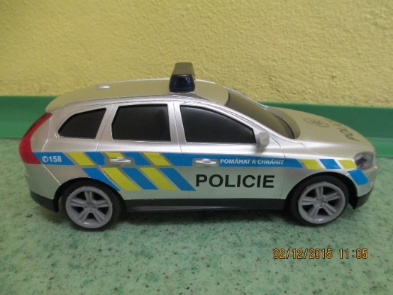


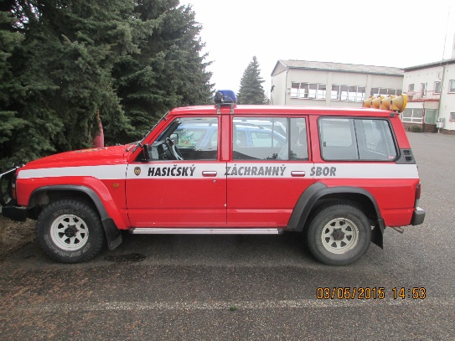
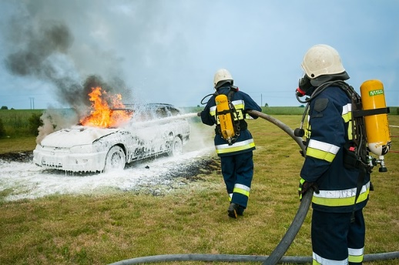
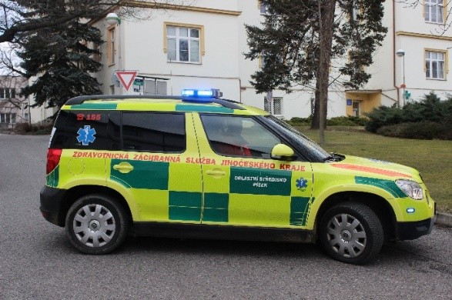

Slide 5
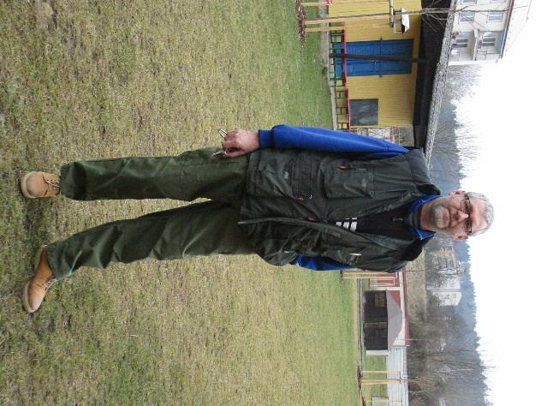
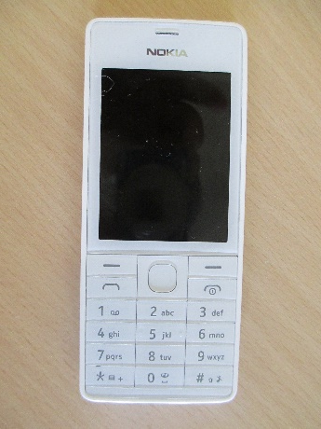
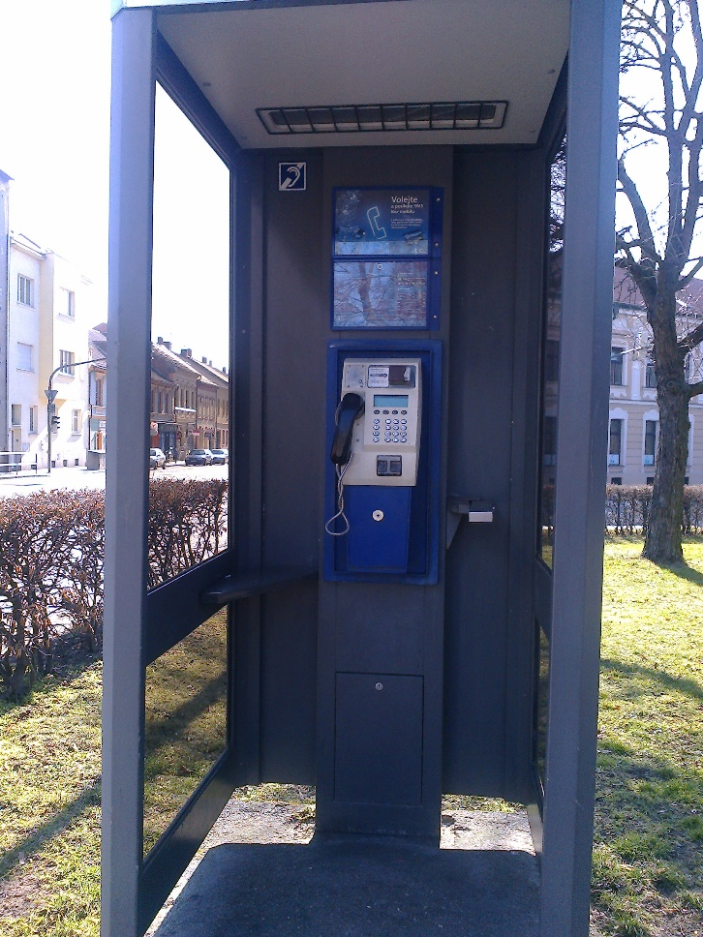
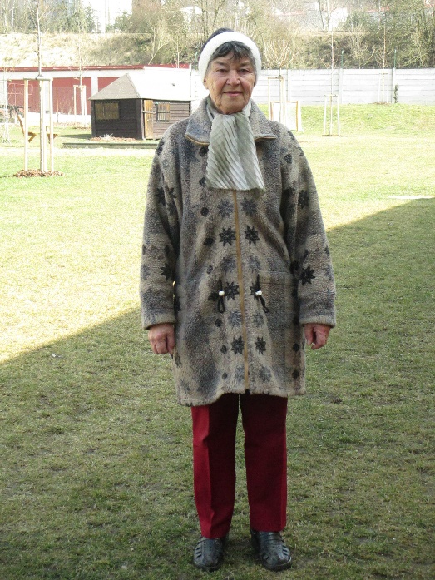
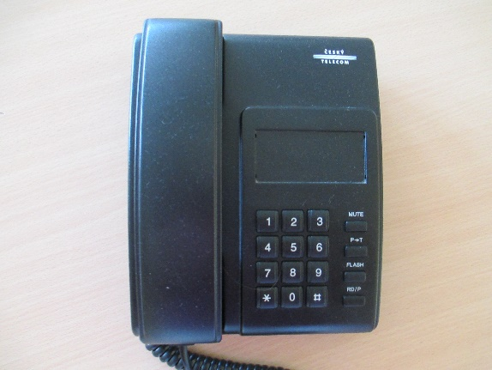
Jak si požádat o pomoc

Slide 6
Použité odkazy
Vlastní zdroje
Fotografie a obrázky z archivu autora
JACKAL211. Pixabay [online]. [cit. 24.3.2015]. Dostupný na WWW: http://pixabay.com/cs/hasi%C4%8D-uhasit-po%C5%BE%C3%A1r-z%C3%A1nik-ohe%C5%88-484540/

Slide 7
Metodický pokyn
Integrovaný blok: Dítě a jeho psychika
Popis
Prezentace v PowerPointu, která obsahuje čtyři pracovní listy s jednoduchým interaktivním úkolem.
Očekávání a cíle
Dítě dokáže samostatně splnit jednoduchý úkol. Učí se jednat v kritických situacích.

Slide 8
Studijní materiály
Povinné materiály, pomůcky a technické vybavení
zdroj: www.dumy.cz
Dotyková obrazovka, připojená k PC
Nepovinné materiály
Didaktický kufřík - KUMUČ

Slide 9
Práce s interaktivním materiálem
2. snímek – na snímku jsou fotografie povolání – vyprávění, diskuze, rozhovory
3. snímek – děti určují pomocí lišty pera správná telefonní čísla k jednotlivým povoláním
4. snímek - děti určují pomocí lišty pera správná telefonní čísla k jednotlivým povoláním
5. snímek – jak správně a koho požádat o pomoc

Slide 10
Prvky polytechnické výchovy
Přicházet s vlastními nápady
Řešení jednoduchých problémů a samostatné rozhodování
Spontánně vyprávět zážitky

Slide 11
Cíle polytechnické
výchovy
Chápat postavení techniky a technických oborů v životě lidstva jako devízu
Učit děti základním poznatkům o technice
Směrovat
děti k získávání základních pracovních dovedností a návyků
Vnímat vliv techniky na společnost a přírodu
Vést děti ke kooperativnímu hodnocení a sebehodnocení
Podpořit rozvoj myšlenkového potenciálu
dětí

